Slide 1
Indonesia Inovatif
Satryo Soemantri Brodjonegoro

Slide 2

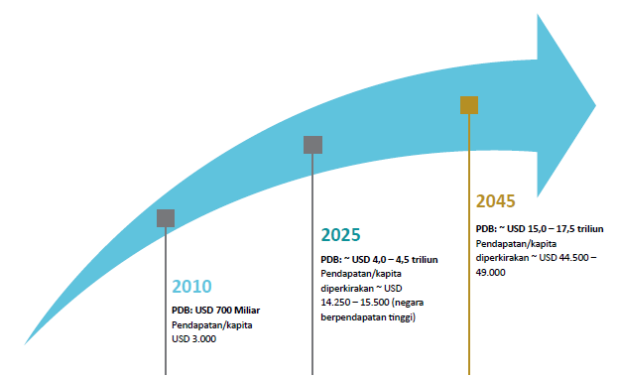
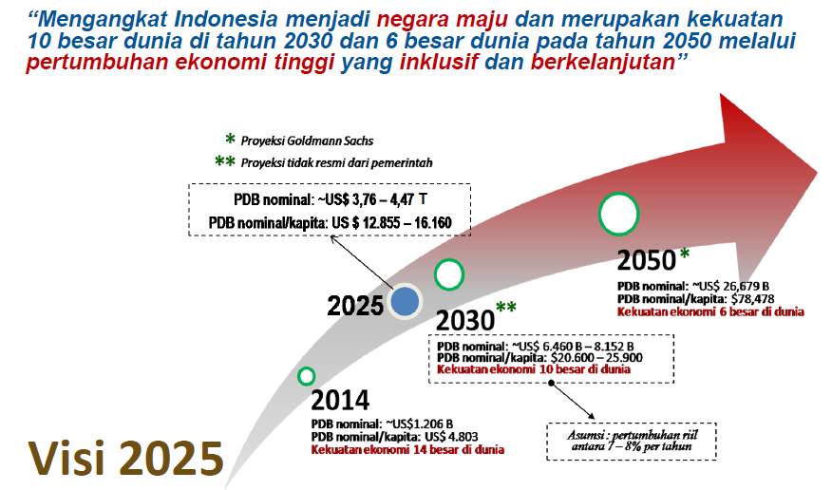
MP3EI
Masterplan
Percepatan dan Perluasan Pembangunan Ekonomi Indonesia 2011 -2025

Slide 3
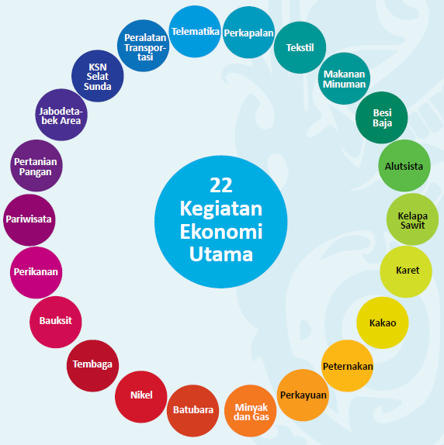
22 Kegiatan Ekonomi Utama
Perlu peningkatan Kapasitas Inovasi dan Teknologi

Slide 4
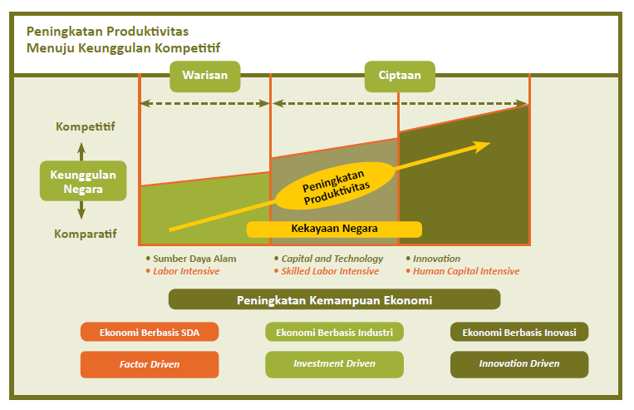

Strategi 3 MP3EI SDM dan IPTEK
TANTANGAN IPTEK
TANTANGAN
Keinsinyuran

Slide 5
SDA dan Fokus Inovasi Nilai Tambah
Komoditi SDA yang perlu pendayagunaan pengetahuan, engineering dan teknologi
Penghasil
Terbesar
Dunia no 10:
Buah
11,6 juta ton
Penghasil
Terbesar
Dunia no 3:
Beras
35,8 juta ton
Output
Terbesar
Dunia no 6:
Agricultural
US$ 60 milyar
Penghasil
Terbesar
Dunia no 3:
Kokoa
545.000 ton
Penghasil
Terbesar
Dunia no 6:
Teh
150.000 ton
Penghasil
Terbesar
Dunia no 5:
Kacang
69,4 juta ton
Penghasil
Terbesar
Dunia no 4:
Kopi
465.000 ton
Penghasil
Terbesar
Dunia no 1:
Kelapa Sawit
465.000 ton
Penghasil
Terbesar
Dunia no 3:
Karet
2,80 juta ton
Penghasil
Terbesar
Dunia no 2:
Timah
102.000 ton
Penghasil
Terbesar
Dunia no 6:
Tembaga
789.000 ton
Penghasil
Terbesar
Dunia no 4:
Bauksit
Cad . no 7
Penghasil
Terbesar
Panas Bumi
40% sumber daya dunia
Penghasil
Terbesar
Dunia no 10:
Natural Gas
69,7 milyar cubic mtr.
Penghasil
Terbesar
Dunia no 6:
Batubara
141,1 juta ton oil eq
Penghasil
Terbesar
Dunia no 3:
Nikel
229.000 ton
Penghasil
Terbesar
Dunia no 7:
Emas
105.000 ton

Slide 6
6 Koridor dalam tahun 2010
KE SUMATERA | KE JAWA | KE KALIMANTAN | KE SULAWESI | KE BALI - NUSA TENGGARA | KE PAPUA- MALUKU
Sentra Produksi dan Pengolahan Hasil Bumi dan Lumbung Energi Nasional | Pendorong Industri dan Jasa Nasional | Pusat Produksi dan Pengolahan Hasil Tambang dan Lumbung Energi Nasional | Pusat Produksi dan Pengolahan Hasil Pertanian, Perkebunan, Perikanan, Migas dan Pertambangan Nasional | Pintu Gerbang Pariwisata dan Pendukung Pangan Nasional | Pusat Pengembangan Pangan, Perikanan, Energi dan Pertambangan NasionaL
PDB
2010
(RpTriliun)
Penduduk
2010
(Juta
jiwa)
PDB/
Kapita
2010
(RpJuta)

Slide 7
Perbandingan Produktivitas Sektor (2008)
Peningkatan produktivitas perlu pendayagunaan pengetahuan, engineering dan teknologi
4.000?
Produktivitas Pertanian
US$ /tenaga
/thn
15.000?
Produktivitas Industri
US$/tenaga
/thn
9.000?
Produktivitas Jasa
US$/tenaga
/thn
Brazil China India Indonesia Korea Malaysia Thailand Vietnam
Sumber: The Economist 2011

Slide 8
Teknologi yang Perlu Dikuasai & Dikembangkan
1.
Teknologi Berbasis SDA Terbarukan
PII pada tahun 2009 merekomendasikan untuk membangun sistem penerapan teknologi 8 area industri untuk dapat saling menarik pertumbuhan industri.
Ini dapat dikaitkan dengan membangun center of excelence yang tersebar sesuai MP3EI namun terintegrasi.
2.
Teknologi Energi Baru, Terbarukan & Material Baru Masa Depan
3.
Teknologi Berbasis SDA Tidak Terbarukan
5.
Modernisasi Teknologi Transportasi Dan Prasarana
4.
Modernisasi Teknologi Industri Produksi Pendukung
6.
Teknologi Pendukung Informasi & Komunikasi
7.
Teknologi Baru Hemat Sumberdaya & Hindari Bencana
8.
Teknologi Alutsista Pertahanan & Keamanan

Slide 9
Contoh 1 Penggalian Nilai Tambah: KAKAO
Bahan baku utama
Karakter lahan & iklim
SDM &tradisi berkebun masyara kat
Ke-cocokan bahan baku
Iklim dan energi tersedia
Infra struktur
Keekonomian
Standar penyerapan
Ke-cocokan rasa
Ke-butuhan
EKSPOR
EKSPOR
Rp 15.000 –
Rp 25.000/kg
Bibit
Sultra
Budi Daya
Sultra
Panen
Trans-portasi
Pengo-lahan Coklat Kon-sumsi
Trans-portasi Con-sumer goods
Perda-gangan
Pengolahan Cacao Powder & Butter
Fermen-tasi
Penge-ringan
Penyim-panan
Rp 20.000 –
Rp 30.000/kg
Industri Kecil
Outlet Kreatif
INOVASI NILAI TAMBAH
Pertanian Tradisionil
Industri Pengolahan
Keanekaragaman tanah, posisi, hasilkan keberagaman buah & biji
Iklim tropika basah hasilkan panen yang tidak seragam sepanjang tahun
Ketergantungan waktu pada alam
Perlu pasokan bahan baku yang seragam (kering, ukuran, berat, rasa)
Perlu pasokan secara rutin dan berkelanjutan
Perlu ketepatan waktu cukup umur agar tepat kandungannya
Gap yang perlu diatasi melalui inovasi teknologi

Slide 10
Contoh 2 Penggalian Nilai Tambah: BATUBARA
Kualitas Tinggi
+25%
US$ 60-90/ton
Batubara
Indonesia
262 juta ton di 2010, menjadi >500 juta ton di 2025
Kualitas Medium
& Rendah
+75%
US$ 30-40/ton
Kebutuhan
Internasional
&
Nasional
US$ 60-90/ton
Coal Upgrading
Meningkatkan kualitas
dengan biaya + US$ 12/ton
Low rank coal (lignite):
ROM
AR Calorie 2200 - 3700 kcal/kg TM 40-60%
Menjadi Ideal Finished Product
AR Calorie >5300 kcal/kg
TM < 15%
INOVASI NILAI TAMBAH
Medium rank coal (sub-bituminous)
ROM
AR Calorie 4100-5300 kcal/kg
TM < 30%
Menjadi Ideal Finished Product
AR Calorie >6000 kcal/kg
TM < 10%

Slide 11









Trend Populasi Sarjana Teknik (2008)
Populasi ST
Population, 2008 (mio)
194,2 | 1.336,3 | 1.186,2 | 225,7 | 48,4 | 27,0 | 64,3 | 88,5
USA:
1.571.900 ST (2008)
= 5.174 ST/1 juta penduduk
2025:
7.500?
ST
/1 juta penduduk
Brazil China India Indonesia Korea Malaysia Thailand Vietnam
Dari berbagai sumber, dari tahun 2004 2007

Slide 12
Acuan Kebutuhan Insinyur: KORIDOR EKONOMI
KE SUMATERA | KE JAWA | KE KALIMANTAN | KE SULAWESI- | KE BALI - NUSA TENGGARA | KE PAPUA- MALUKU
KSN Selat Sunda
Perikan-an
KSN Selat Sunda
Jabode-tabek Area
Perka-yuan
Kelapa Sawit
Pertani-an Pangan
Perikan-an
Pari-wisata
Perikan-an
Perka-yuan
Pertani-an Pangan
Kelapa Sawit
Karet
Tekstil
Makan-an Minum-an
Minyak dan Gas
Batu-bara
Kakao
Peter-nakan
Peter-nakan
Makan-an Minum-an
Perikan-an
Minyak dan Gas
Bauksit
Minyak dan Gas
Alut-sista
Tele-matika
Besi Baja
Nikel
Temba-ga
Besi Baja
Batu-bara
Perka-palan
Peralat-an Trans-portasi
Perka-palan
Pertanian Pertambangan Industri Manufaktur: - Migas - Pangan Energi Konstruksi | Industri Manufaktur: - Pangan - Migas - Transportasi - Telematika - Pertahanan Konstruksi | Pertanian Kehutanan Pertambangan Industri Manufaktur: - Migas - Pangan - Perkayuan Energi Konstruksi Lingkungan | Pertanian Perikanan Pertambangan Industri Manufaktur: - Pangan - Migas Konstruksi Kelautan | Pertanian Industri Manufaktur: - Pangan Konstruksi Kelautan Properti | Pertanian Kehutanan Industri Manufaktur: - Pangan - Perkayuan - Material Konstruksi Kelautan

Slide 13
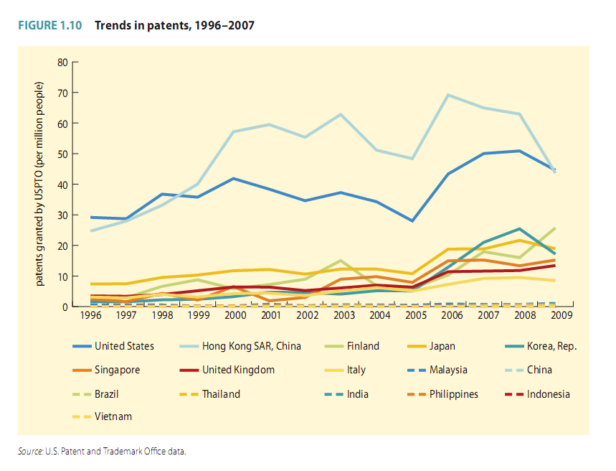
World bank report (1)

Slide 14
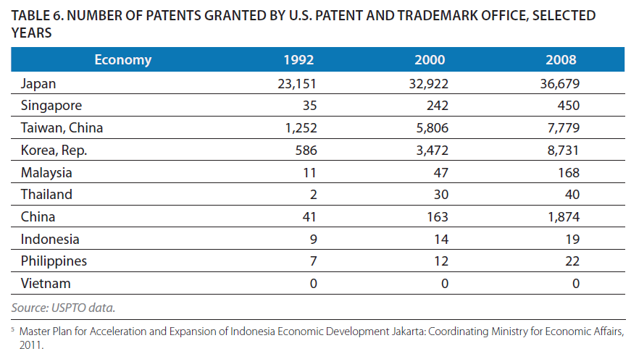

Slide 15
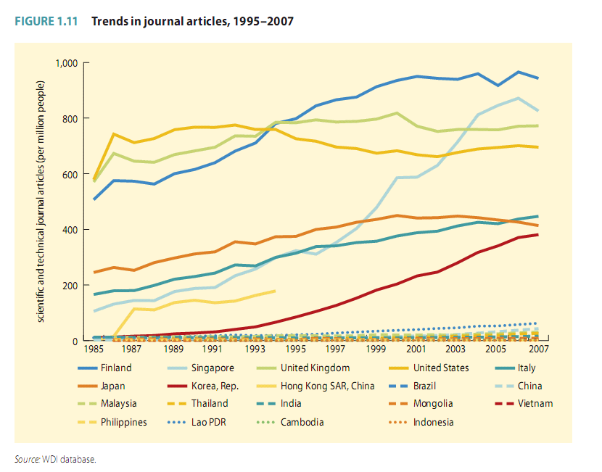
World bank report (2)

Slide 16
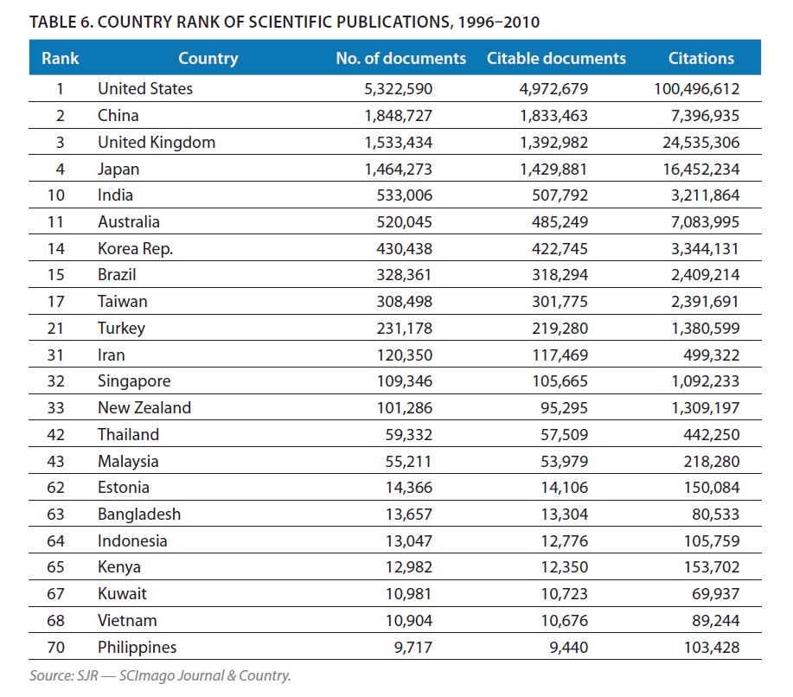

Slide 17
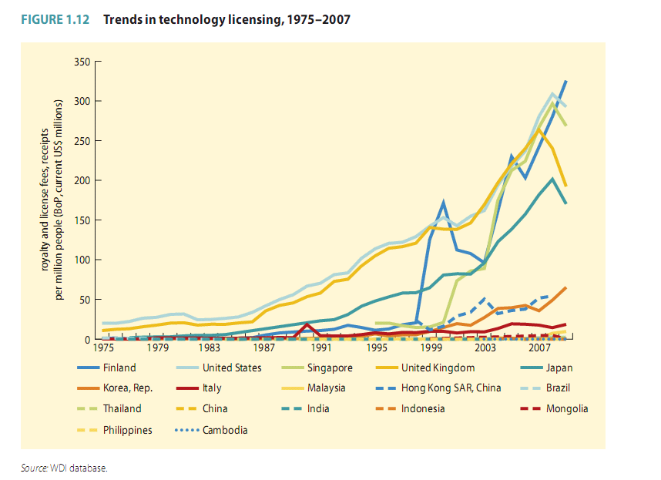
World bank report (3)

Slide 18
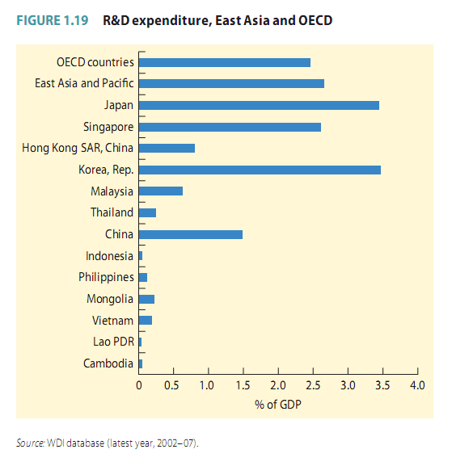
World bank report (4)

Slide 19
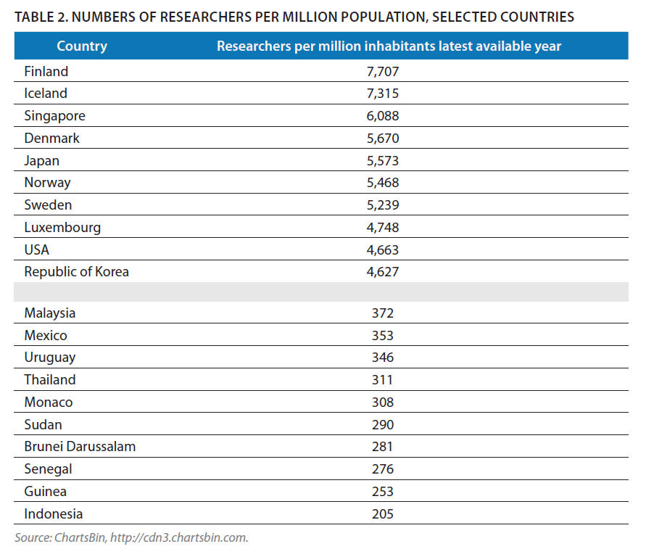

Slide 20
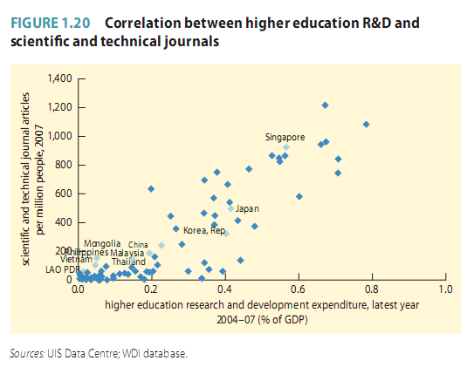
World bank report (5)

Slide 21
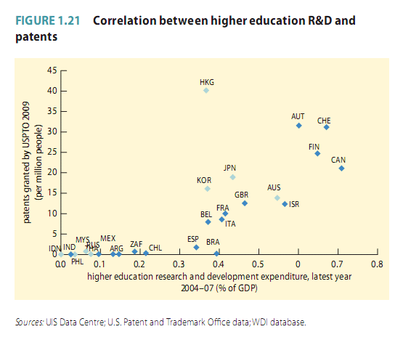
World bank report (6)

Slide 22
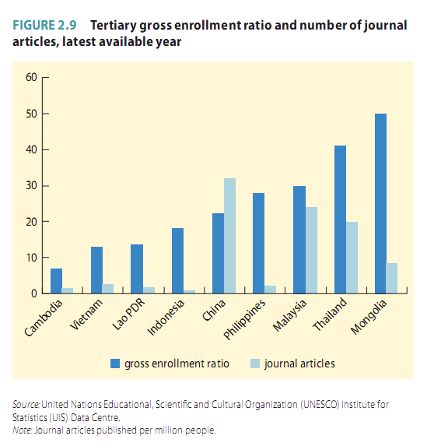
World bank report (7)

Slide 23
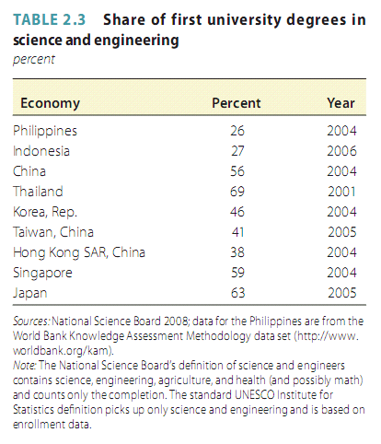
World bank report (8)

Slide 24
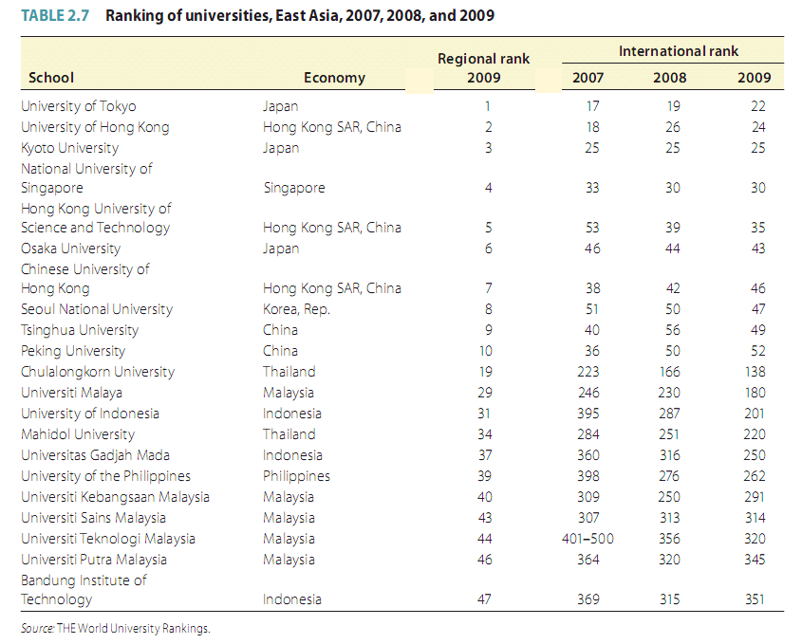
World bank report (9)

Slide 25
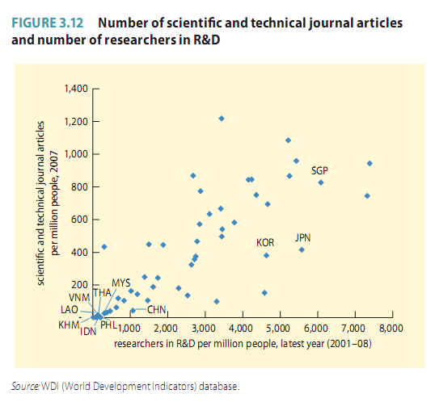
World bank report (10)

Slide 26
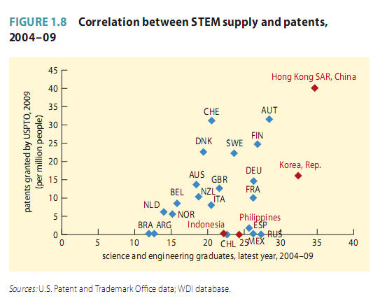
World bank report (11)

Slide 27
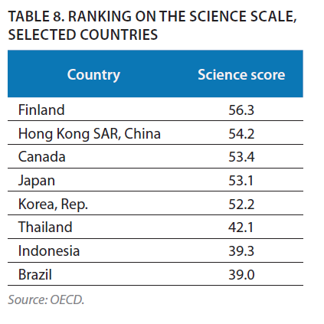

Slide 28
Peran Universitas
Kontribusi terhadap pengembangan pengetahuan yang bermanfaat bagi kemajuan bangsa & negara;
Kontribusi SDM berkualitas yang mampu bersaing global untuk meningkatkan daya saing bangsa;
Persaingan antar bangsa tidak lagi dalam tataran sumber daya akan tetapi dalam ranah pengetahuan (knowledge).

Slide 29
Research University ?
Riset merupakan kunci kekuatan knowledge suatu perguruan tinggi;
Riset harus dilakukan oleh para dosen dengan dukungan penuh universitas;
Dengan melakukan riset yang intensif dan kontinyu maka dihasilkan lulusan yang berkualitas;
Kegiatan riset, pendidikan dan pengabdian masyarakat merupakan suatu kesatuan yang inter-dependen

Slide 30
Apakah harus menjadi RU ?
Tergantung visi dan misi perguruan tinggi;
Tergantung pada amanah pemerintah (jika diberikan);
Kebutuhan negara: SDM berkualitas dan knowledge;
SDM berkualitas terdiri atas beberapa segmen (misalnya: engineer, technologist, technician);
Kalau sumber daya terbatas maka perlu fokus supaya kualitas tercapai.

Slide 31
Selamat berkarya & semoga sukses

